Slide 1
Comunicación entre objetos
Necesidad de invocar a un objeto desde otro

Slide 2
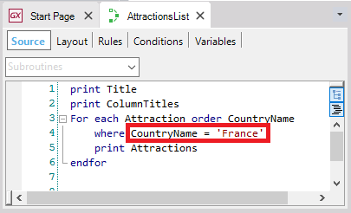
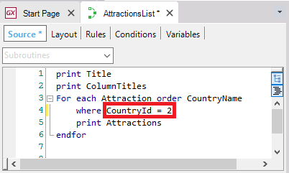
Hasta el momento…
Comunicación entre objetos
Utilizamos valores fijos para filtrar… en este caso por país
¿Y si queremos generalizar el listado y poder “recibir” de alguna forma el país por el cual filtrar?...
Notes:
En situaciones anteriores nos hemos encontrado con la necesidad de llamar a un objeto desde otro.
Por ejemplo, cuando implementamos el objeto procedimiento AttractionsList, necesitamos filtrar las atracciones que tienen como nombre de país “France”, o, lo que era similar, identificador de país igual a 2 (que correspondía a “France”)… y para lograrlo, utilizamos valores fijos en el código.
Pero esto implica que si quisiéramos filtrar las atracciones de un país diferente a Francia, deberíamos modificar el código del procedimiento ¡cada vez!

Slide 3
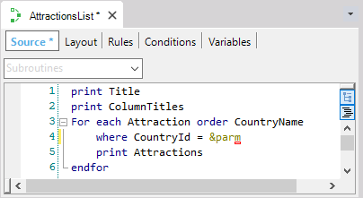
Comunicación entre objetos
Object A
Object B: AttractionsList
Notes:
Lo ideal sería que pudiéramos “recibir” de alguna manera en este objeto ese valor por el que queremos filtrar. Dicho de otro modo, que otro objeto GeneXus pueda permitir al usuario elegir ese valor, … y luego lo envíe a este objeto procedimiento para que liste las atracciones en base a ese país recibido.
Veremos a continuación, mediante este ejemplo, cómo implementar la comunicación entre objetos GeneXus.

Slide 4
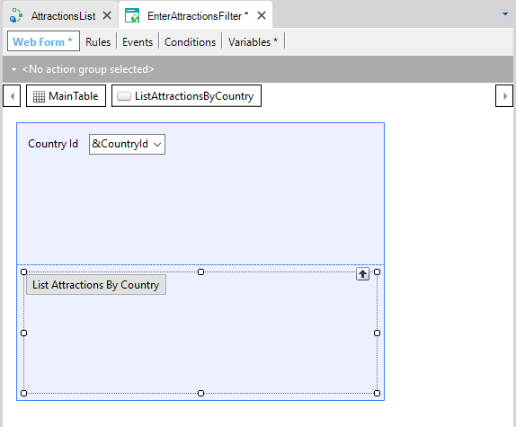

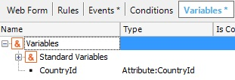
Definiendo la comunicación entre objetos…
Comunicación entre objetos
1) Creamos un web panel que pida el país a considerar.
Variable con tipo de control Dynamic Combo para que ofrezca al usuario los países de la base de datos
2) Agregamos botón para llamar al procedimiento AttractionsList.
Botón que tiene asociado el evento ListAttractiosByCountry
Variable que contiene al país indicado en el form del web panel.
Notes:
Para empezar, debemos crear un objeto que sea capaz de ofrecernos una pantalla para pedir valores al usuario y hacer algo con esos valores. El objeto que permite esto es el web panel, que estudiaremos en detalle más adelante. Por ahora digamos que se trata de un panel visual muy flexible que permite pedir datos al usuario, mostrar información de la base de datos o de otras fuentes, entre otras cosas. Por ejemplo, el Work With de atracciones fue implementado automáticamente por GeneXus como un Web Panel.
Entonces, vamos a crear un objeto de este tipo. Lo llamaremos EnterAttractionsFilter. Veamos que se crea un Form Web, que será la pantalla del objeto. Contiene únicamente una tabla.
Le agregamos una variable, CountryId… la que por nombrar igual que al atributo queda basada en él, y, por lo tanto, asume su mismo tipo de datos. De este modo si le cambiamos el tipo de datos al atributo, por ejemplo, por numérico de 10 en vez de 4, la variable automáticamente cambiará tomando ese nuevo valor.
Ahora editamos las propiedades de la variable y veamos que su propiedad Control Type asume el valor Edit. Esto significa que cuando se ejecute el web panel este campo esperará que el usuario digite un valor numérico, pero no brindará ninguna ayuda para elegir qué valores existen en la base de datos y a qué países corresponden. Vamos a cambiar el tipo de control por Dynamic Combo Box. De esta manera se le va a ofrecer al usuario una serie de valores extraídos de la base de datos, para que él elija el que desea. ¿Qué valores? Los del atributo CountryId. Es decir, se va a recorrer la tabla Country y cargar en el combo los CountryIds existentes. Pero como los identificadores no suelen decirnos nada, si bien la variable va a almacenar un identificador de país, lo que se le va a mostrar al usuario en la pantalla es el contenido del atributo que indiquemos en la propiedad Item Descriptions de la variable. Elegimos mostrar el nombre de país, CountryName. Vemos cómo aparece la flechita indicadora de combo. Resumiendo, esto nos ofrecerá en ejecución un combo que nos presentará la lista de países de la base de datos para elegir el que nos interesa.
Agregamos además un botón. Nos pide que indiquemos el nombre del evento que ese botón tendrá asociado. Lo llamamos: “List Attractions By Country”. Y vemos que el texto del botón asume el mismo nombre por defecto. Si nos posicionamos sobre él, presionamos botón derecho y elegimos Go to Event……vemos que se creó un evento con ese nombre, y se pasó de la solapa Web Form a la Events en forma automática, y el cursor está esperando a que ingresemos el código que se ejecutará cuando este evento se dispare. Es decir, cuando el usuario presione el botón asociado.
Lo que necesitamos que se haga en ese momento es llamar al objeto procedimiento AttractionsList que lista las atracciones y enviarle el país que queremos que utilice para filtrarlas:
Notemos que al momento de apretar el botón y ejecutar este código, la variable &CountryId contendrá el identificador de país del país que el usuario haya elegido en el combo box en la pantalla. Anteriormente vimos que una variable es una porción de memoria a la cual le damos un nombre y nos sirve para guardar un dato en forma temporal, y que cada objeto tiene su sección de variables, o sea que las variables que se definen en un objeto son conocidas solamente dentro de ese objeto. Así, si dos objetos tienen una variable CountryId definida, aunque se llamen igual, se tratará de dos variables distintas.

Slide 5
Definiendo la comunicación entre objetos…
Comunicación entre objetos
Object A
Object B
Parm
call
Notes:
Entonces, ¿cómo hacemos para que un objeto A pueda invocar a otro objeto B en un momento dado, pasándole valores? Y que ese otro objeto B pueda cargar en sus variables internas los valores que se le enviaron, para poder hacer algo con esa información.
Para que un objeto pueda recibir valores (a los que llamamos parámetros), debemos ir a su sección Rules y escribir una regla Parm. Esa regla Parm declara los parámetros que el objeto puede recibir y/o devolver a quien lo llame.

Slide 6

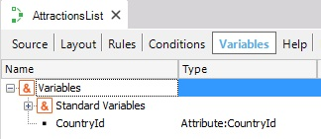
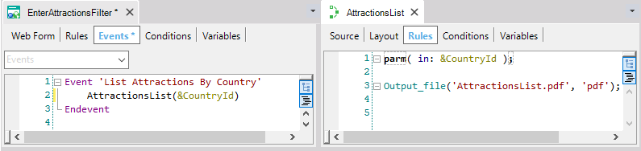
Regla Parm
Comunicación entre objetos
Para que un objeto pueda recibir valores (parámetros), debemos utilizar la regla Parm.
Indica que se va a recibir un valor en esa variable.
Notes:
Como en nuestro ejemplo quien va a recibir los valores es el objeto procedimiento AttractionsList, abrimos el objeto y vamos a su sección de reglas. Escribimos la regla parm que vemos arriba.
Con “in” estamos indicando que la variable &CountryId será un parámetro de entrada. Esto significa que solamente será utilizado para recibir un valor de quien lo llame. No para devolver. Podemos omitir esta información y dejar que GeneXus la infiera.
En este objeto (AttractionsList) hemos definido la variable con el mismo nombre y tipo de datos que la que usamos en el web panel para que el usuario ingresara el país. Sin embargo, como dijimos, son dos variables distintas. Una válida solamente en el web panel y la otra en el procedimiento. Podríamos haberlas llamado distinto en ambos objetos, pero para que la comunicación y el pasaje de información sea correcta, el tipo de datos debe coincidir entre quien llama y quien es llamado.
Ahora, nuestro objeto procedimiento está preparado para recibir a un identificador de país, en este caso desde el webpanel EnterAttractionsFilter.

Slide 7

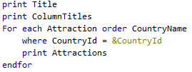
Regla Parm
Comunicación entre objetos
Para que un objeto pueda recibir valores (parámetros), debemos utilizar la regla Parm.
Indica que se está recibiendo un valor en esa variable.
Modificamos el Source:
Cambiamos a…
Notes:
Sólo nos resta quitar el filtro fijo que teníamos (el valor 2 de país) en el For each, y cambiarlo por la variable cuyo valor es recibido como parámetro.

Slide 8
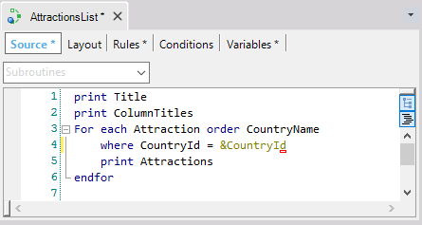
Comunicación entre objetos
Object A
Object B: AttractionsList
Parm(
)
call
Notes:
Observemos que al haber definido la regla Parm de esta manera, de ahora en adelante cualquier objeto que llame al procedimiento podrá (y deberá) pasarle el valor del identificador del país.
Ya no podrá invocarse a este procedimiento sin enviarle un valor de este tipo. Es por esta razón que el procedimiento AttractionsList ya no va a aparecer en el Developer Menu.
En el caso del webpanel teníamos ese valor en una variable (que el usuario ingresaba en pantalla).
Pero si tuviéramos el dato en un atributo, incluiríamos dentro del paréntesis al atributo que corresponda.
También podríamos pasar directamente un valor.

Slide 9
Definiendo la comunicación entre objetos…
Comunicación entre objetos
Object A
Object B
Parm(
,
,
)
call
Notes:
…o en caso de tener que pasar dos o más valores, enviaríamos varios atributos, y/o valores explícitos, y/o variables, separados por coma.
Esos parámetros también se declaran en la regla parm en forma ordenada y separados por comas.
Evidentemente, un objeto que no recibe parámetros no debe declarar regla Parm.

Slide 10
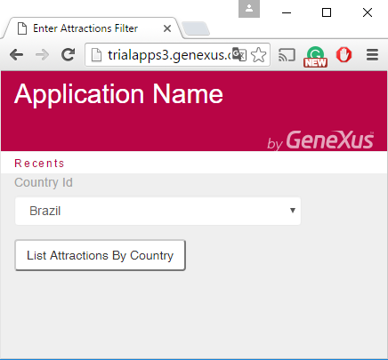
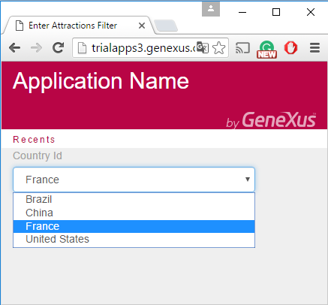
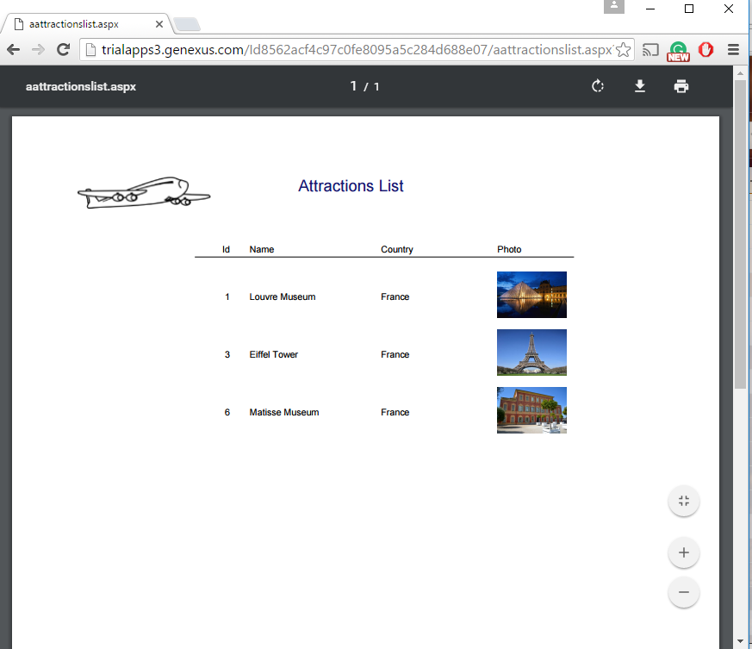
Comunicación entre objetos
Probemos en GeneXus todo lo hecho: F5
Observar que el procedimiento AttractionsList ya no aparece en el Developer Menu
Notes:
Vamos a probar lo que hemos hecho: F5. Vemos que ya no aparece el procedimiento AttractionsList. Ahora solamente podemos invocarlo a través del web panel…
En el combo del país, elegimos Francia…
…y presionamos el botón.
Al haber elegido el valor France del dynamic combo, internamente se seleccionó el valor del identificador de Francia (en este caso el valor 2) y ese valor es el que se le envía al procedimiento AttractionsList.
Vemos que se ejecuta el reporte, mostrándonos solamente las atracciones del país France.

Slide 11
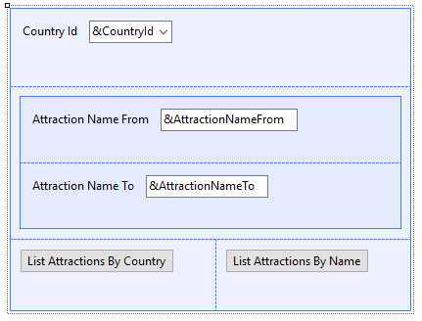


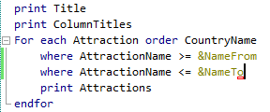
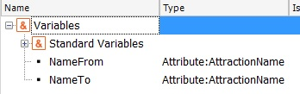
Listar las atracciones en un rango de nombres determinado
Comunicación entre objetos
En el web panel:
En el procedimiento AttractionsByName:
Notes:
Vamos a suponer ahora que queremos listar todas las atracciones cuyos nombres se encuentren entre dos valores elegidos por el usuario. Por ejemplo, entre la “A” y la “D”.
Para eso, vamos a agregarle al webpanel que definimos previamente la posibilidad de que el usuario ingrese un nombre inicial y un nombre final para que, presionando un botón, se invoque a un listado que muestre todas las atracciones turísticas cuyos nombres se encuentren dentro de ese rango.
Vamos al webpanel EnterAttractionsFilter y agregamos una tabla con dos variables :
&AttractionNameFrom… basada en la definición del atributo AttractionName, y
y &AttractionNameTo, también basada en la definición de AttractionName. Como ya dijimos, esto significa que la definición de la variable está enlazada con la definición del atributo y si cambiamos el tipo de datos del atributo, automáticamente se cambiará la variable en forma acorde.
Luego agregamos un botón de evento “List Attractions By Name”. Nos posicionamos en el botón que acabamos de agregar, presionamos botón derecho y elegimos Go to event. Tenemos que invocar aquí dentro al procedimiento que imprimirá las atracciones turísticas del rango.
Ya teníamos el reporte AttractionsList… pero recibía por parámetro el identificador de país, no el rango de nombres. Vamos a grabarlo con otro nombre, AttractionsByName, y modificar su regla parm, para que ahora reciba dos parámetros de entrada: la variable NameFrom, y la variable NameTo:
Definimos ambas variables como basadas en el atributo AttractionName.
Notemos que le hemos dado a las variables, distintos nombres respecto a los nombres de variables que definimos en el web panel. Lo importante es que los tipos de datos enviados y recibidos, coincidan.
El primer parámetro que escribimos en la llamada, se cargará en el primer parámetro definido en la regla Parm del objeto llamado y el segundo parámetro de la llamada se cargará en el segundo parámetro del objeto invocado. Por lo tanto, debemos ser cuidadosos en respetar el orden en la invocación y en la definición de la regla Parm. Es buena práctica usar nombres relacionados como hicimos aquí, a efectos de entender mejor el código.
Con esto el procedimiento está listo. Presionemos F5 para ejecutar….

Slide 12
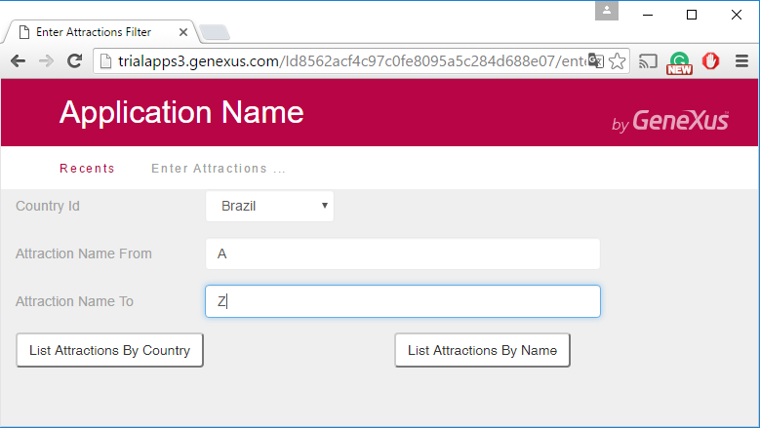
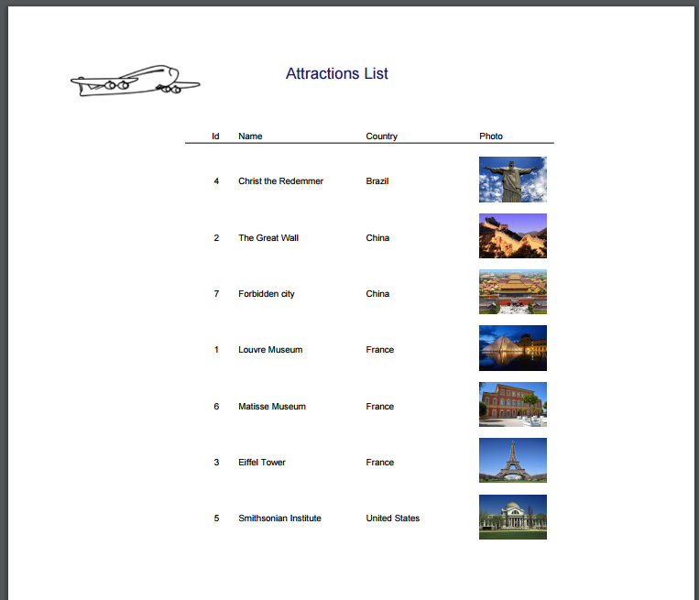
En ejecución…
Comunicación entre objetos

Slide 13
Cuando el objeto invocado devuelve un valor

Slide 14
Objeto invocado devuelve valor
Object A
Object B
Parm(
&var₁
,
&var₂
,
&var₃
)
call
Notes:
Hasta aquí vimos cómo declarar en un objeto parámetros para permitirle recibir datos de otro objeto y tomar las acciones pertinentes de acuerdo a esos datos. Para ello utilizábamos la regla Parm y variables. Los ejemplos que vimos eran de parámetros de entrada, es decir, parámetros que el objeto únicamente recibe.
Así, si el objeto B tiene declarada una regla Parm con tres variables, todo objeto que quiera invocar al B deberá enviarle tres valores, que, como vimos, podían estar guardados en atributos, ser una expresión (como el caso de un valor fijo), o estar guardados en variables.
Ahora veremos qué sucede cuando el objeto B debe devolver un valor a quien lo llama, al finalizar su ejecución.

Slide 15
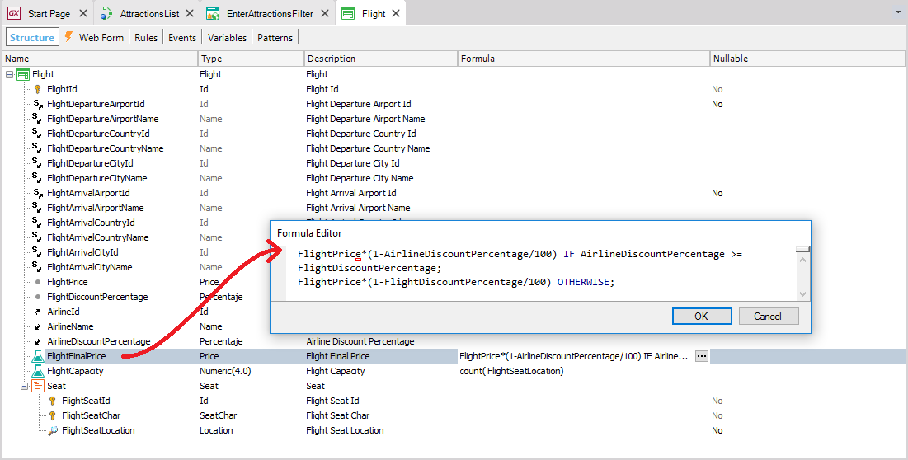
Objeto invocado devuelve valor
Notes:
Teníamos en la transacción Flight una fórmula que calculaba el precio de un vuelo de acuerdo al porcentaje de descuento que brindaba la aerolínea y el porcentaje que se especificaba para el propio vuelo. Elegía el mejor descuento y ese era el que aplicaba.

Slide 16
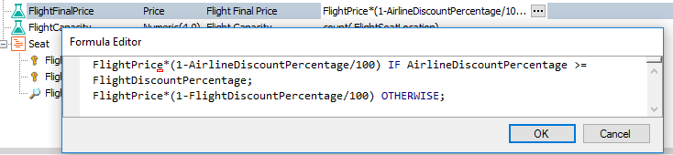
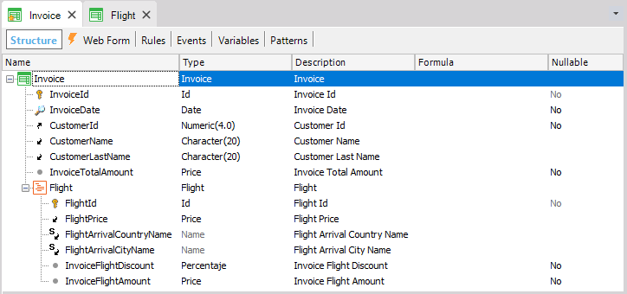
Objeto invocado devuelve valor
Notes:
Supongamos que estamos creando una transacción para registrar las facturas que se expiden a los clientes cuando compran vuelos.
Y supongamos que el descuento es un cálculo más complejo, que implica no sólo al vuelo, sino por ejemplo a alguna condición relativa al cliente que está comprando el vuelo. Por ejemplo, la cantidad de vuelos que ha comprado antes, qué tan buen cliente es, etcétera. Y, por ejemplo, si un destino está en oferta. Dependiendo de todas esas condiciones más complejas, se determina el porcentaje de descuento.

Slide 17
Objeto invocado devuelve valor
Object A
Object B
GetDiscount
Parm(
&var₁
,
&var₂
,
&var₃
)
?
Notes:
Para casos como este, podemos necesitar implementar un procedimiento que realice estos cálculos, y devuelva el valor resultante a quien lo llama.
Por ejemplo, podríamos llamarle a nuestro procedimiento GetDiscount.
El procedimiento deberá recibir como parámetros de entrada el cliente del que se trata y el vuelo.
Y devolverá el descuento resultante.
La primera pregunta es cómo recibe el objeto que necesita el resultado del procedimiento, ese resultado. Tenemos que pensarlo como una función, a la que llamamos y luego hacemos algo con lo que nos devuelve.

Slide 18
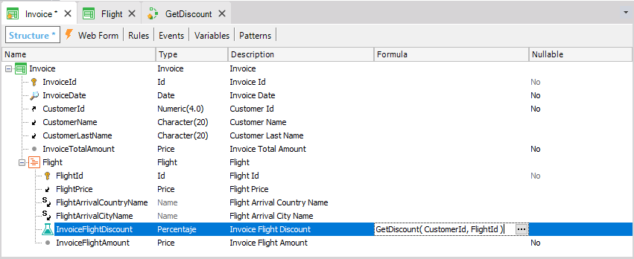
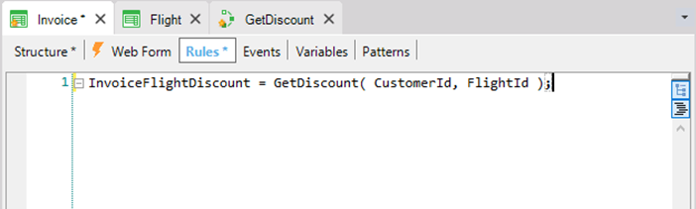
Objeto invocado devuelve valor
&discount = GetDiscount( CustomerId, FlightId );
Notes:
Una posibilidad es asignar el resultado a un atributo. Por ejemplo, podríamos definir al atributo FlightDiscount en la estructura de la transacción Invoice como una fórmula que se calcula invocando a GetDiscount.
De esta manera en todo objeto en el que se mencione al atributo InvoiceFlightDiscount se evaluará la fórmula, invocando al procedimiento GetDiscount, que se ejecutará, devolviendo, al finalizar, el resultado que será el que se mostrará como valor del atributo fórmula.
Si no queríamos definir a ese atributo como fórmula, sino que queremos que sea un atributo almacenado en la tabla correspondiente, y que solo al ejecutarse la transacción se almacene con el resultado del procedimiento, escribiríamos en las reglas la primera asignación que vemos arriba.
Pero también se podría asignar el resultado de la ejecución del procedimiento a una variable.
O incluso no asignárselo a nadie, sino utilizarlo en una expresión. Por ejemplo, para condicionar el disparo de una regla.
O de unas instrucciones en un procedimiento o en un evento:
If GetDiscount( CustomerId, FlightId) > 10
…
Endif
No veremos cómo implementar el procedimiento GetDiscount, pues no importa a los efectos de lo que estamos estudiando. Pero sí es importante que veamos cómo se declara en el objeto llamado la regla parm cuando en la sintaxis de la llamada se asume que el objeto devuelve un valor, como es el caso de los ejemplos que acabamos de señalar.

Slide 19
Objeto invocado devuelve valor
Object A
Object B
GetDiscount
Parm(
&var₁
,
&var₂
,
&var₃
)
1
2
3
?
1
2
Notes:
En la sección de reglas del procedimiento GetDiscount deberemos declarar la regla parm con la cantidad de parámetros que se escriben en la invocación… más uno al final…

Slide 20
Objeto invocado devuelve valor
Object A
Object B
GetDiscount
Parm(
&var₁
,
&var₂
,
&var₃
)
1
2
3
?
1
2
&var₃= …
Notes:
…que deberá ser una variable cuyo valor se cargue en el código del objeto (en nuestro caso, en el Source del procedimiento). El valor con el que quede la variable al final de la ejecución del código será el valor devuelto al objeto que lo llamó.

Slide 21
Objeto invocado devuelve valor
Object A
Object B
GetDiscount
Parm(
&var₁
,
&var₂
,
&var₃
)
1
2
3
?
1
2
3
&var₃= …
Notes:
Para este mismo Objeto B podríamos haber realizado la invocación de la forma que veníamos viendo antes:
donde los primeros dos parámetros son de entrada y el último es de salida.
Sólo que de esta forma en la invocación no queda claro que &discount va a volver cargado. Dicho de otro modo, no se evidencia que el objeto invocado va a devolver un valor. Para estos casos suele convenir utilizar la sintaxis de invocación que sí lo hace evidente.

Slide 22
Recibir en variable o en atributo
Notes:
Por último, abordemos el caso en el que un parámetro de la regla Parm en lugar de ser una variable, es un atributo.

Slide 23

¿Variable o Atributo en Parm?
Object A
Object B
GetDiscount
Parm(
&var₁
,
att₂
,
&var₃
)
1
2
3
Filtro de cualquier tipo y más
Filtro por =
?
1
2
Notes:
¿Cuál es la diferencia entre usar una variable o un atributo en la regla parm del objeto invocado?
Si se recibe el valor en una variable, la misma se podrá utilizar libremente en la programación: se la podrá utilizar como condición de filtro por igualdad, por mayor, mayor o igual, etcétera… se la podrá utilizar para alguna operación aritmética, o lo que se necesite. Es un espacio de memoria con nombre, que utilizamos dentro del objeto a través de instrucciones explícitas, para hacer lo que queramos.
Si en cambio se recibe el valor en un atributo, esto tiene un sentido fijo, determinado, implícito. Recibimos en un atributo cuando dentro del objeto vamos a acceder a la base de datos. En particular a una tabla en cuya extendida se encuentre ese atributo. Así, al recibir por parámetro un valor en ese atributo, se aplicará un filtro por igualdad. Sólo se considerarán los registros que tengan ese valor para el atributo.
Veremos esto con un ejemplo.

Slide 24
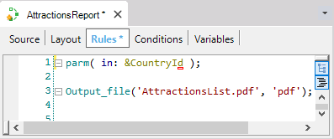
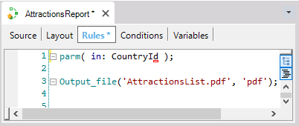
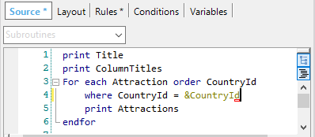
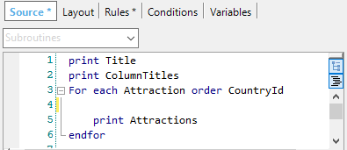
Ejemplo: recibir en variable vs recibir en atributo
¿Variable o Atributo en Parm?
Listado de navegación →
Notes:
Hagamos una copia del procedimiento AttractionsList, con el nombre AttractionsReport.
Recordemos que el procedimiento en el que se basa utilizaba una variable como parámetro: &CountryId. Y la utilizaba para filtrar las atracciones de la tabla Attraction por país.
Vemos que se está implementando un filtro por igualdad: listará únicamente aquellas atracciones cuyo CountryId corresponda al valor de la variable &CountryId recibida por parámetro.
Podríamos haber implementado exactamente lo mismo sin necesidad de establecer ese filtro en forma explícita. ¿Cómo? Recibiendo directamente en el atributo CountryId.
Cuando recibimos el valor en un atributo en la regla Parm, GeneXus filtra por igualdad, es decir, solamente se va a acceder a los registros que tengan ese valor de identificador de país.
Si pedimos ver la navegación de este objeto…

Slide 25
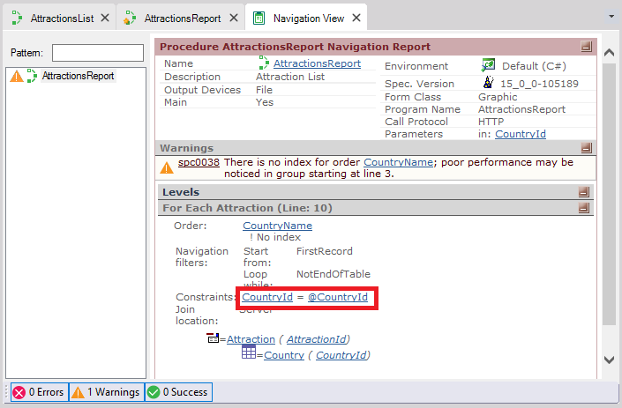
Listado de navegación
¿Variable o Atributo en Parm?
Notes:
vemos que se está realizando el filtro aunque no esté escrito el Where.
Como hecho interesante y al margen, obsérvese que como el for each se está recorriendo ordenado por CountryName, se tiene que recorrer toda la tabla para filtrar por los valores de CountryId que correspondan al parámetro.

Slide 26
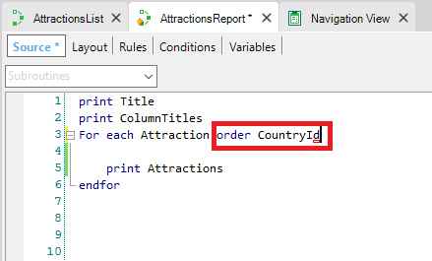
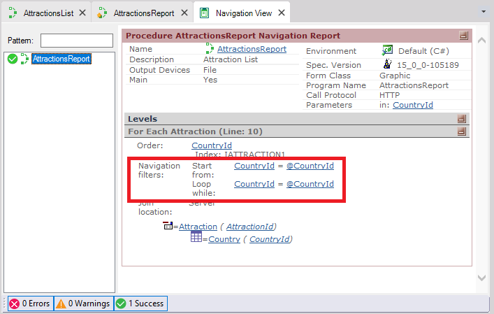
Listado de navegación
¿Variable o Atributo en Parm?
Notes:
En cambio, se ordenamos por el atributo por el que filtramos, vemos en la navegación que ya no se recorre toda la tabla.

Slide 27
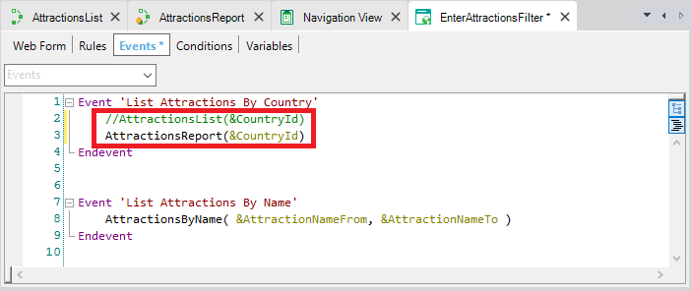
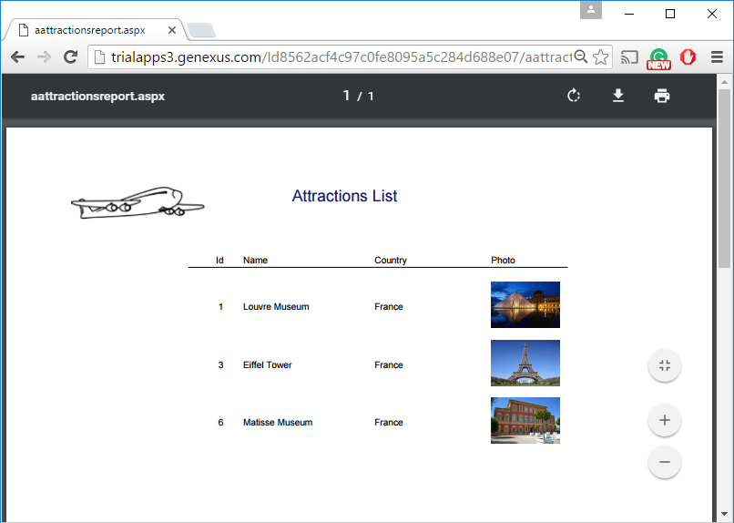
¿Variable o Atributo en Parm?
F5 → ejecutar Web panel, elegir France
Notes:
Cambiemos la invocación en el web panel que llamaba a AttractionsList, por una invocación a este otro procedimiento: Con doble barra lo que sigue queda como comentario, es decir, no es interpretado por GeneXus como una instrucción. Así, comentamos la primera invocación, y escribimos la nueva:
Ejecutemos.
Elegimos Francia y listamos…
Y vemos que salen, efectivamente, las atracciones turísticas de Francia.
Por último, subamos todo a GeneXus Server.

Slide 28

¿Variable o Atributo en Parm?
Object B
Filters by =
Parm(
att₁
,
att₂
,
&var₃
)
1
2
3
Notes:
Si recibiéramos más de un valor utilizando atributos para recibirlos, se accederán únicamente los registros que tengan el mismo valor de cada atributo recibido.
Y a estos atributos no podremos cambiarles el valor.

Slide 29
¿Variable o Atributo en Parm?
Filters by… > >= < <= Like, etc.
Object B
Parm(
&var₁
,
&var₂
,
&var₃
)
1
2
3
&var₁ = …
Notes:
Si nuestro objetivo no es recibir valores para filtrar por igualdad, entonces en lugar de utilizar atributos la solución es recibir los valores en variables…
…a las que además podremos utilizar libremente en la programación, por ejemplo para asignarle otros valores si es necesario.
En este sentido, también debemos decir que no sólo la última variable de la regla parm puede ser utilizada como parámetro de salida, es decir, a ser devuelto a quien lo invocó. Todas las variables pueden ser de entrada, de salida, o de entrada/salida. En el ejemplo, la &variable 1, que como indicamos modifica su valor dentro del código del objeto, podría ser una variable de salida, o de entrada/salida.
Esto puede indicarse anteponiendo a la variable las palabras “in”, “inout” o “out” como vemos aquí.
La comunicación entre objetos es vital para cualquier aplicación GeneXus, ya que es el mecanismo para que un objeto inicie la ejecución de otro y pueda enviar o recibir información del mismo.

